Slide 1
πάρκο για σκυλιά στον δήμο Βάρης-Βούλας-Βουλιαγμένης (3Β).

Slide 2
Πλεονεκτήματα – Θετικά σημεία
Πρωτοτυπία σε εθνικό επίπεδο υλοποιώντας μια πρακτική που γίνεται από το 1965 σε προηγμένες χώρες.
Διαφήμιση του Δήμου.
Ελάχιστο κόστος υλοποίησης που μπορεί να καλυφθεί από χορηγίες.
Αναβάθμιση ενός χώρου που δεν χρησιμοποιείται επαρκώς λόγω της ύπαρξης όλων των αθλοπαιδιών στην ανώτερη περιοχή του πάρκου και της γειτνίασης του με την παραλιακή λεωφόρο
Διευκόλυνση των δημοτών που αναγκάζονται να πηγαίνουν τα σκυλιά τους σε άλλες περιοχές
Δεν θα συνυπάρχουν στον βαθμό που υπάρχουν σήμερα παιδιά και κατοικίδια.

Slide 3
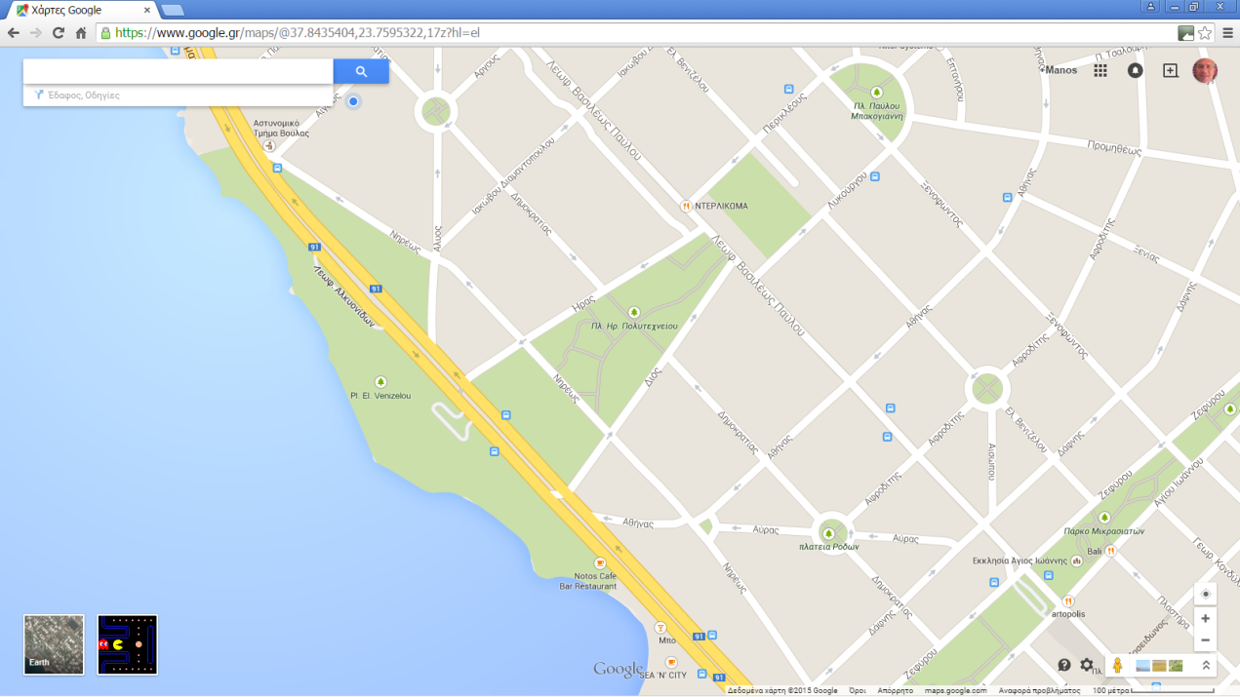
Περιοχή πάρκου
Σχ. 1 Περιοχή Πάρκου ---

Slide 4
Προϋποθέσεις
περίφραξη,
παροχή νερού για τα κατοικίδια,
παγκάκια και ενημερωτικές ταμπέλες όπου θα αναγράφονται οι προϋποθέσεις που θα πρέπει να υπάρχουν για την χρησιμοποίηση του πάρκου από τα κατοικίδια όπως, εμβόλια, απομάκρυνση των ακαθαρσιών από τους ιδιοκήτες κλπ
Περίφραξη ύψους 1,60μμ
Πλάτος περίπου 15 - 20 μέτρα μήκος 30-40 μέτρα

Slide 5
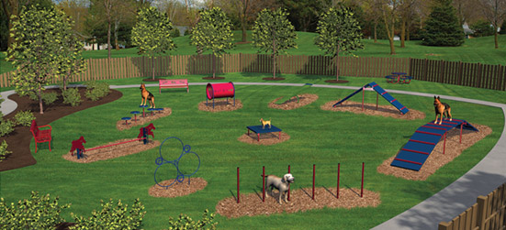
Μόνο στο Δήμο Βούλας εκτιμάται ότι υπάρχουν 1.350 οικογένειες με σκύλους (στοιχεία από κτηνίατρους) εκ των οποίων οι περίπου 90 που έχουν ερωτηθεί και συχνάζουν στον προτεινόμενο χώρο επικροτούν την πρωτοβουλία.

